Slide 1
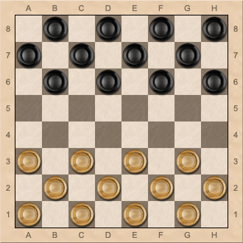
Артур Самуэль (1955) - исследователь в области искусственного интеллекта и изобретатель первой самообучающейся компьютерной программы игры в шашки
What is ML?
Машинное Обучение это процесс обучения,
в результате которого компьютеры способны показывать поведение, которое в них не было явно заложено.

Slide 2
What is ML?
Том Митчелл(1998)
Говорят, что компьютерная программа обучается на основе опыта E по отношению к некоторому классу задач T и меры качества P, если качество решения задач из T, измеренное на основе P, улучшается приобретением опыта E.

Slide 3
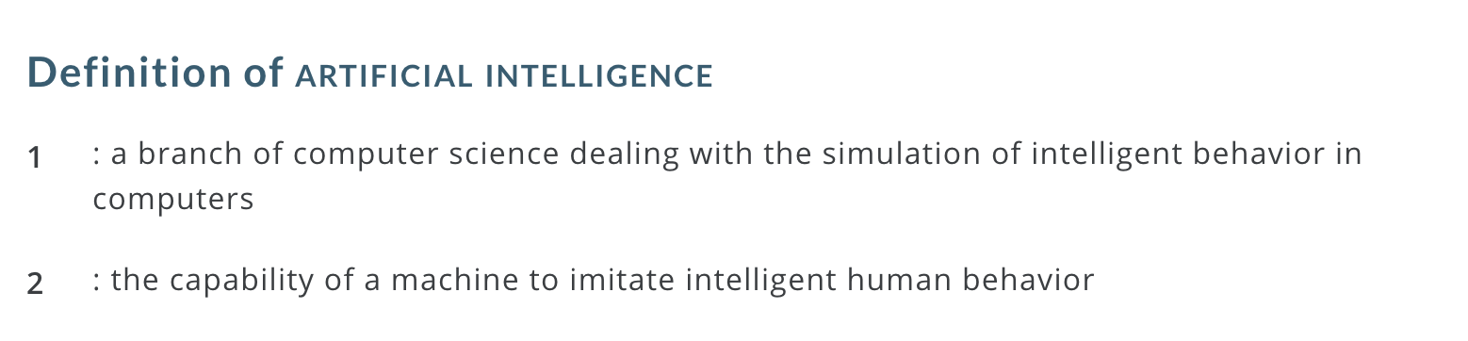
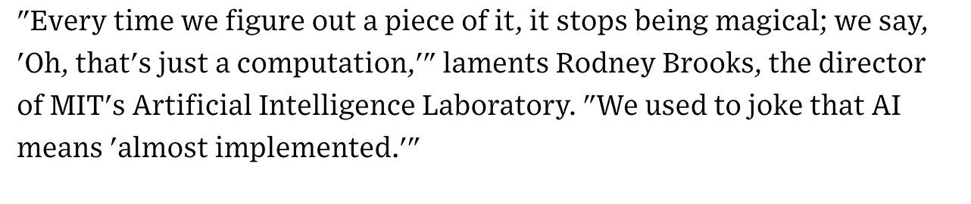
Merriam-Webster
AI Effect
It’s Alive!, Wired, 2002

Slide 5
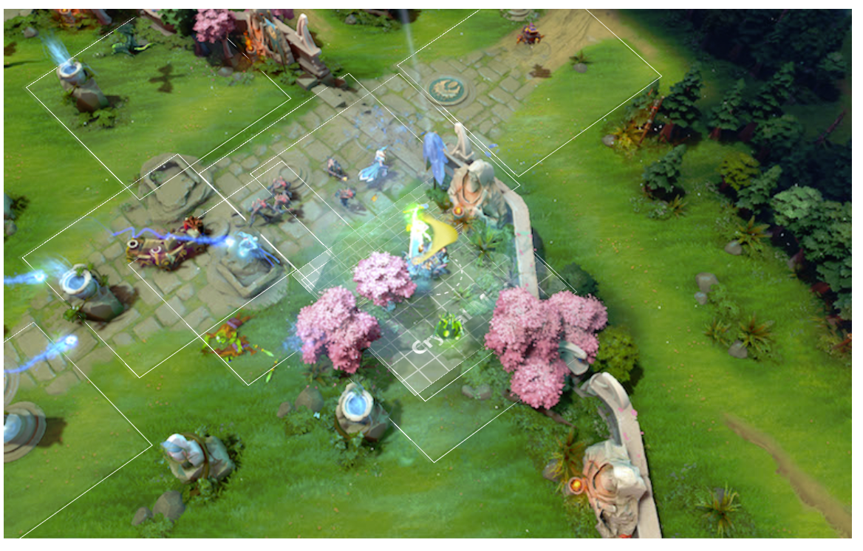
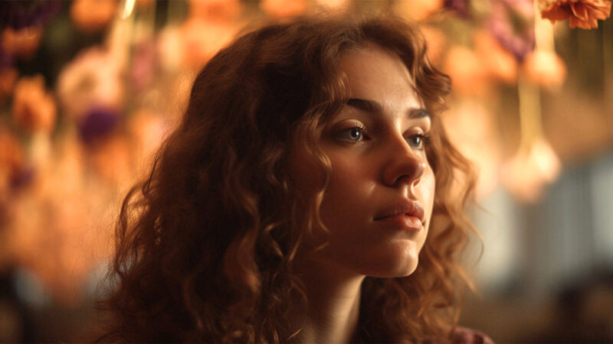
OpenAI Five
ChatGPT
MidJourney
Stable_diffusion

Slide 6
OCR: Optical Character Recognition
Notes:
OCR, Optical Character Recognition тоже когда-то считался AI задачей

Slide 7
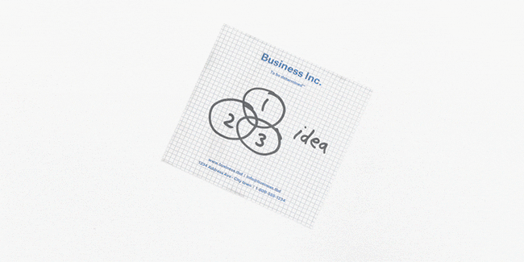

Slide 8
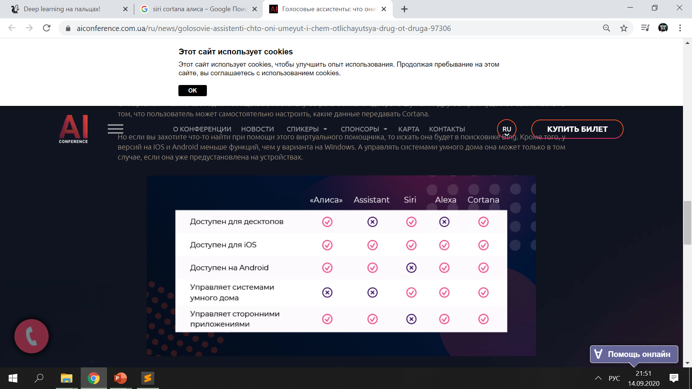
Notes:
Все они используют нейросети на бэкенде

Slide 9
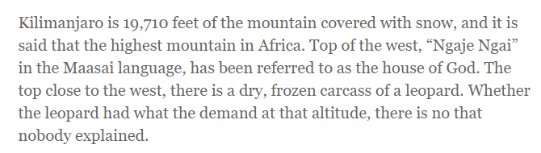
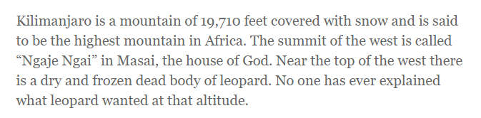
NLP – Nature Language Processing

Slide 10
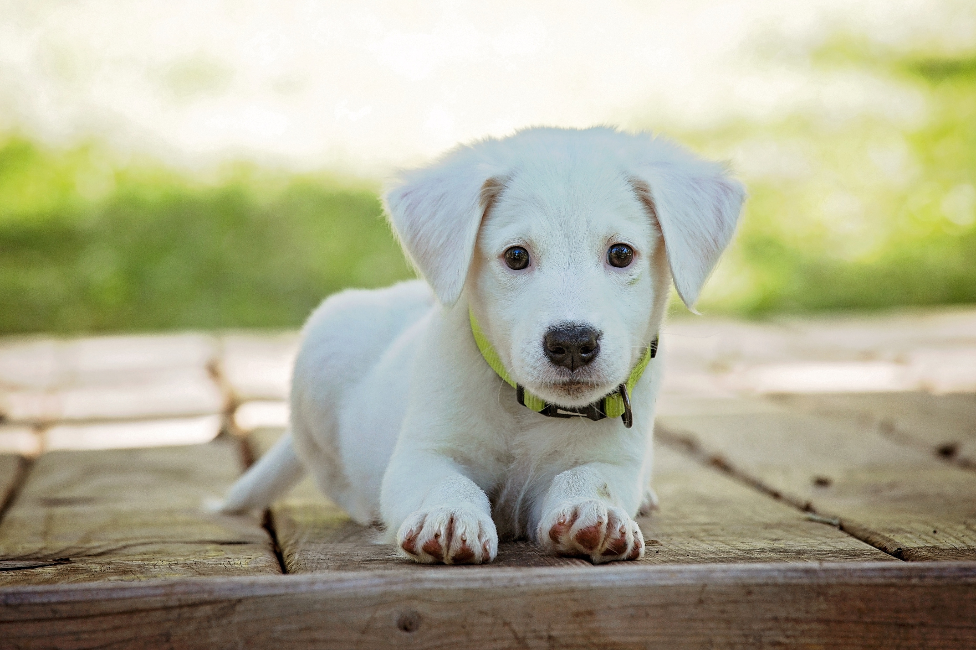
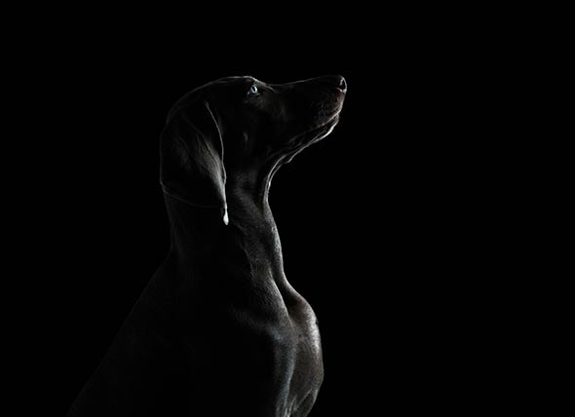
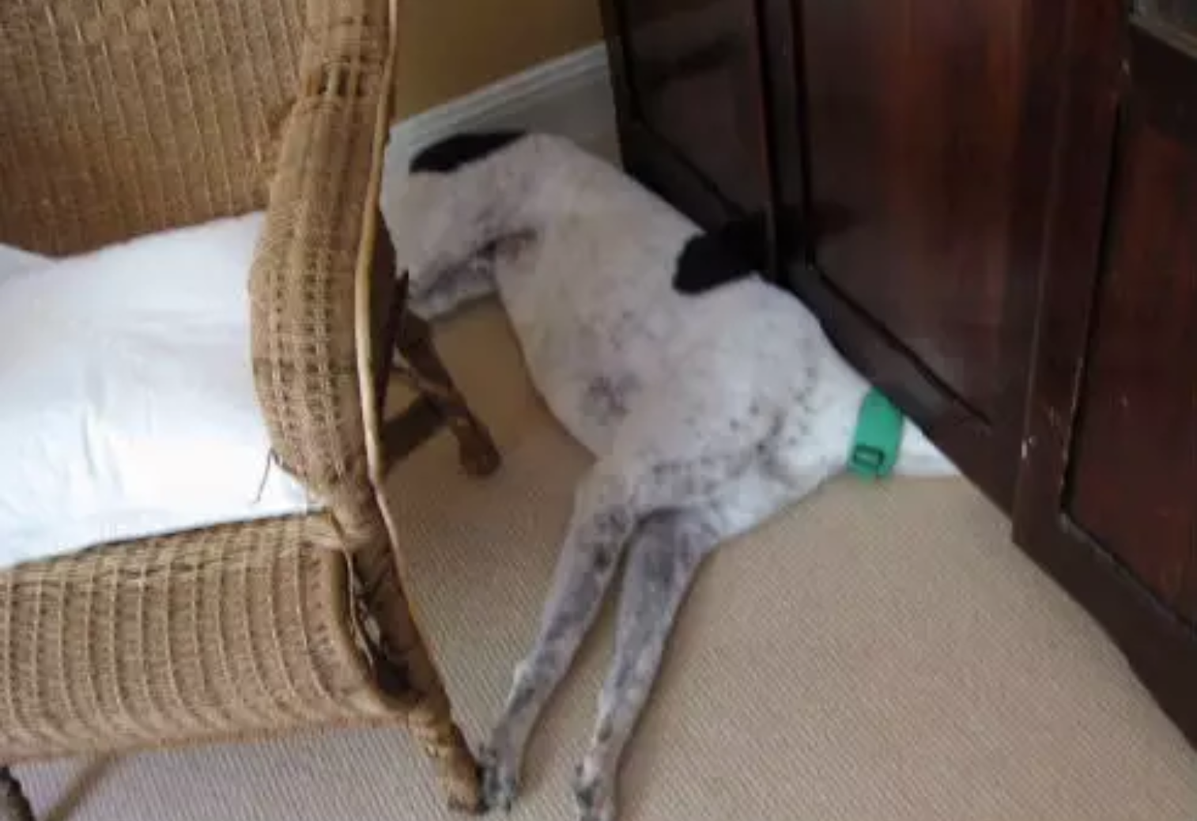
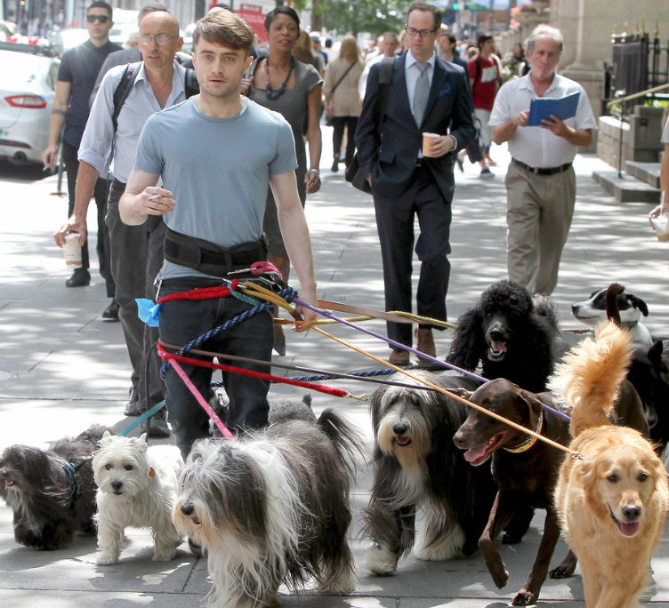
Cat or dog?
Notes:
Поговорим о текущих задачах
http://farm1.static.flickr.com/100/288791314_825c10cd0f.jpg
http://farm3.static.flickr.com/2267/1969566784_b956dab2e7.jpg
http://www.whycatwhy.com/wp-content/uploads/2016/01/ginger-cat-under-rug-e1469671025832.jpg
https://static1.squarespace.com/static/52d67277e4b0cca89697145a/52e41440e4b0ed20f97027fb/58e0079e6b8f5b410f5f0c66/1491077179745/cat+and+mouse+copy.jpg
http://www.coleandbright.co.uk/assets/img/products/large/L25108.jpg
http://www.catster.com/wp-content/uploads/2015/06/shutterstock_91275710.jpg

Slide 11


Slide 12
https://www.eff.org/ai/metrics

Slide 13
Notes:
Если ты контролируешь кошечек – ты контролируешь мир!

Slide 14
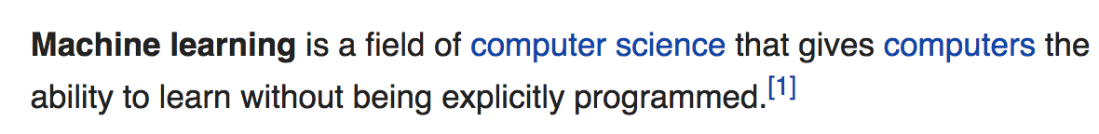
Машинное обучение Machine Learning

Slide 15
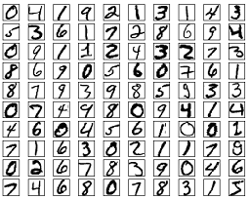
Набор MNIST

Slide 16








Признаки Features

Slide 17
Ресурсы
Бэрри П. - Изучаем программирование на Python - 2017
Лутц М. - Изучаем Python, том 1,2 , 5-е издание – 2019
Маккинни У. - Python и анализ данных - 2015
Notes:
Оригинал бесплатный
Не обязательна для курса

Slide 18
Ресурсы
neurohive.io
Джоши П - Искусственный интеллект с примерами на Python - 2019
А.Мюллер, С.Гвидо - Введение в машинное обучение с помощью Python. Руководство для специалистов по работе с данными – 2017
Флах П. - Машинное обучение. Наука и искусство построения алгоритмов, которые извлекают знания из данных - 2015.PDF
deeplearningbook.org
Notes:
Оригинал бесплатный
Не обязательна для курса

Slide 19
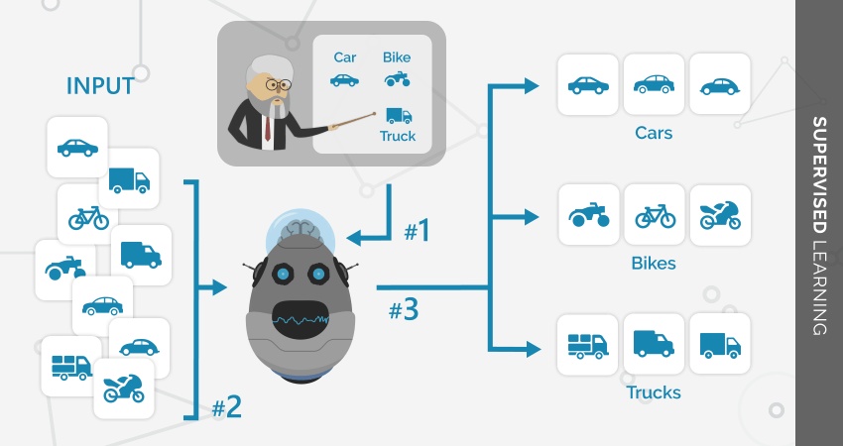
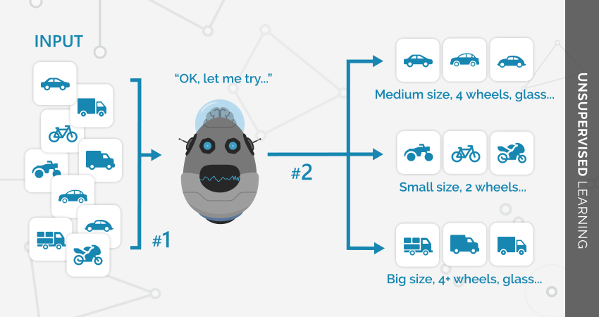
Machine Learning
Supervised Learning
(Обучение с учителем)
Unsupervised Learning (Обучение без учителя)

Slide 20
Machine Learning
Также:
Semi-supervised Learning (Обучение под наблюдением, Обучение с частичным привлечением учителя, Полуавтоматическое обучение, Частичное обучение)
Reinforcement Learning (Обучение с подкреплением)
Self learning (Самообучающиеся алгоритмы)
Feature learning (Обучение признакам, Обучение представлениям)
Sparse dictionary learning (Обучение с помощью разряженного словаря)
Anomaly detection (Выявление аномалий, Обнаружение выбросов)
Association rules (Обучение ассоциативным правилам, Поиск ассоциативных правил)

Slide 21
Machine Learning
Модели:
Artificial neural networks (Искусственные нейронные сети)
Decision trees (Дерево решений)
Support vector machines (SVM, Метод опорных векторов)
Regression analysis (Регрессионный анализ)
Bayesian networks (Байесовская сеть)
Genetic algorithms (Генетические алгоритмы)

Slide 22
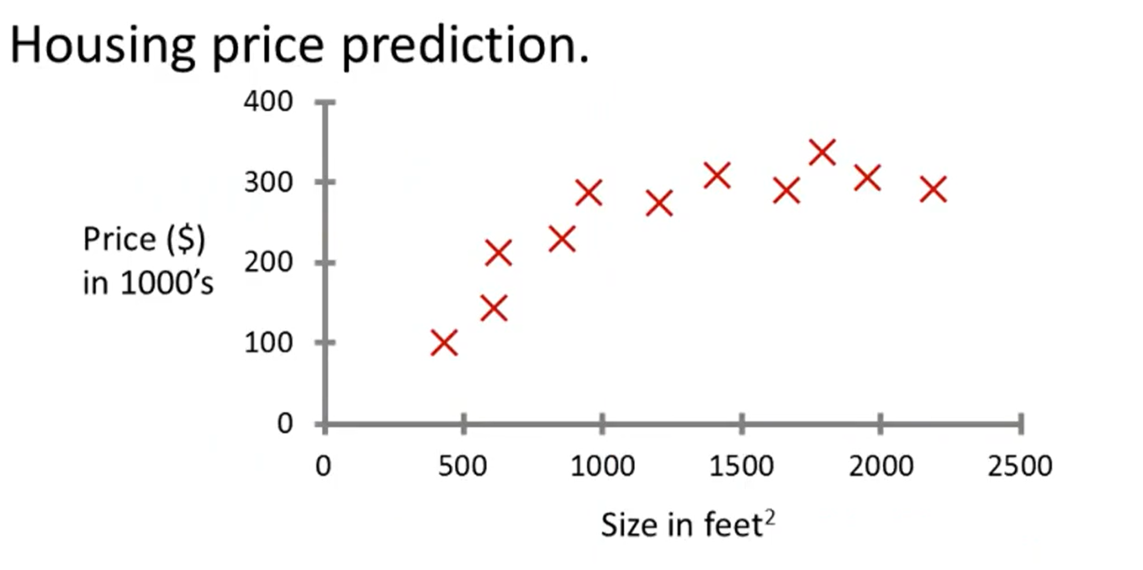
Supervised Learning
1. Regression problem (Задача регрессии)

Slide 23
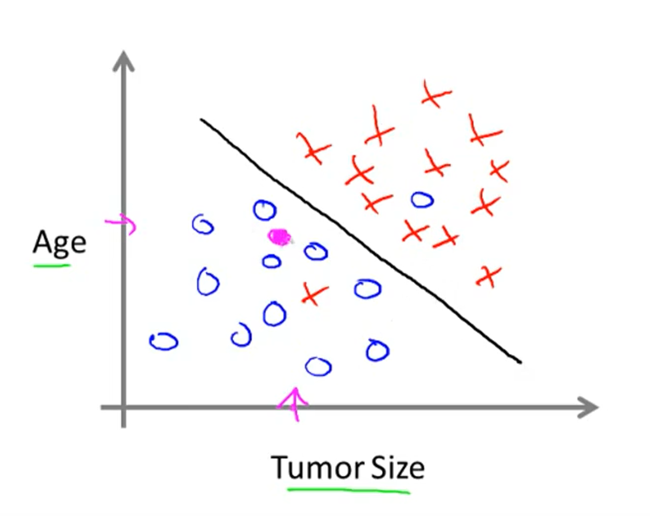
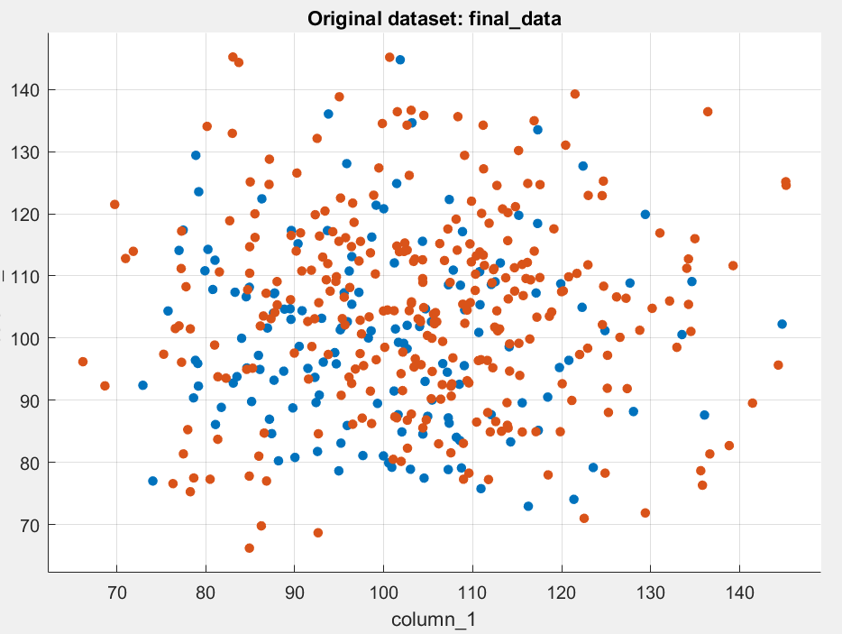
Supervised Learning
2. Classification problem (Задача классификации)

Slide 24
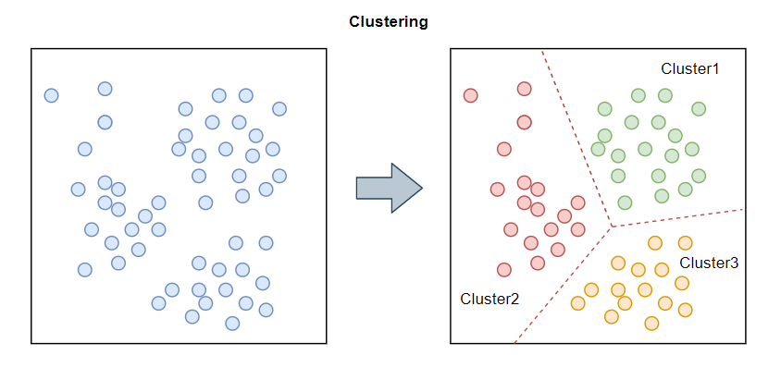
Unsupervised Learning
1. Clustering problem (Задача кластеризации)

Slide 25
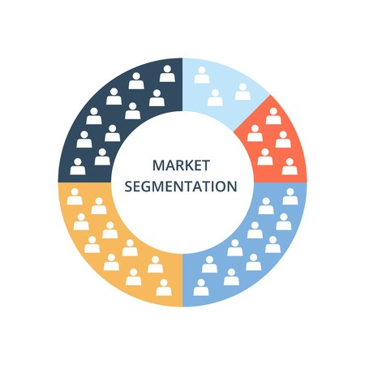
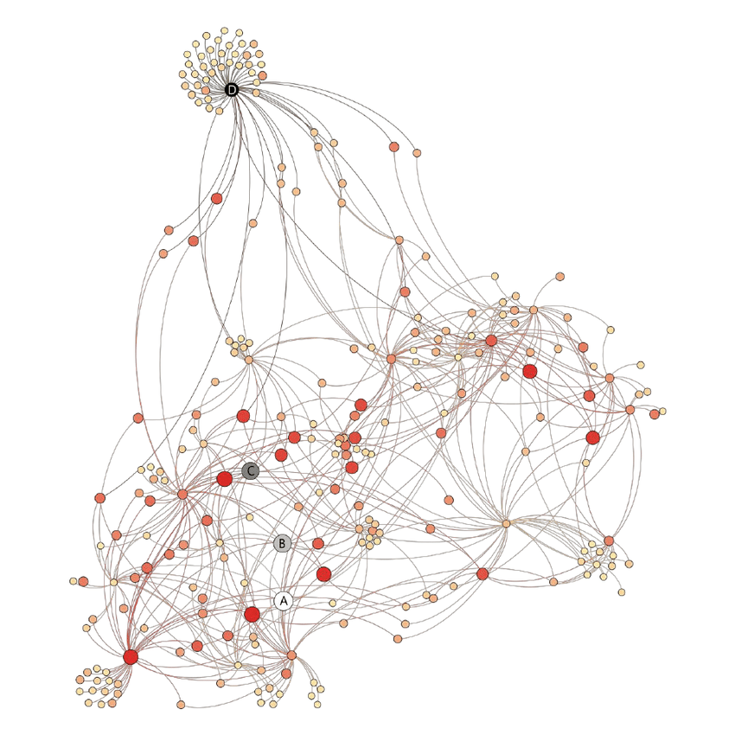

Unsupervised Learning
Market
segmentation
Social network analysis
https://news.google.com/?hl=ru&gl=RU&ceid=RU:ru

Slide 26
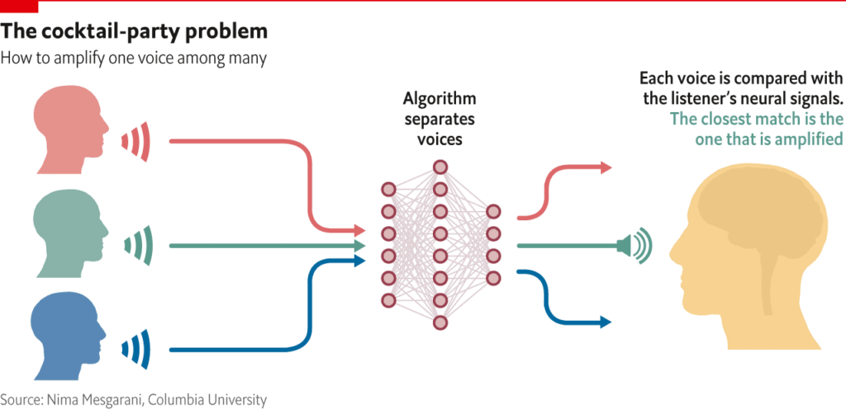
Unsupervised Learning
2. Cocktail party problem (Задача коктейльной вечеринки)

Slide 27


